Slide 1
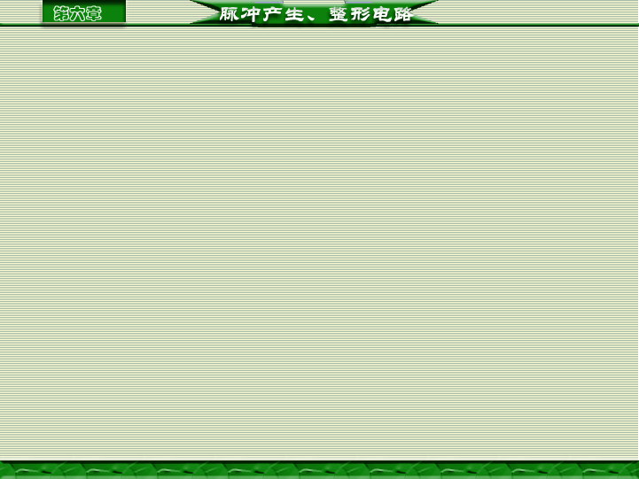
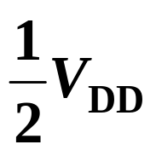
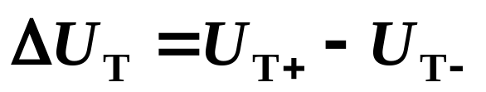
6.1 施密特触发器 （Schmitt Trigger）
6.1.1 用 555 定时器构成的施密特触发器
一、普通反相器和施密特反相器的比较
普通反相器
U_{TH}
?
u_{A}
TTL：
1.4 V
A
1
Y
u_{Y}
CMOS：
施密特反相器
U_{T+}
上限阈值电压
u_{A}
U_{T–}
下限阈值电压
A
Y
u_{Y}
回差电压：

Slide 2


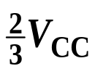

二、电路组成及工作原理
+V_{CC}
工作原理
8
u_{I}
4
U_{CO}
5
3
&
1
u_{O1}
t
6
O
1
u_{O}
0
1
+V_{DD}
u_{I}
&
U_{OH}
2
u_{O2}
7
U_{OL}
t
0
T_{D}
1
0
O
1
u_{I} 上升时与 2V_{CC}/3 比
外加 U_{CO} 时,
可改变阈值和回差电压
u_{I} 下降时与 V_{CC}/3 比

Slide 3
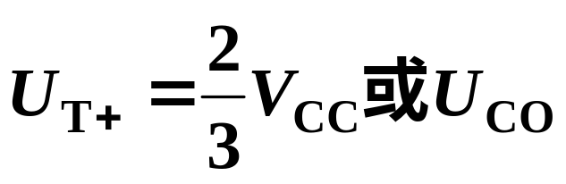
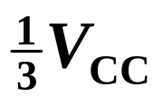
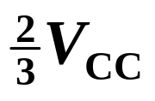
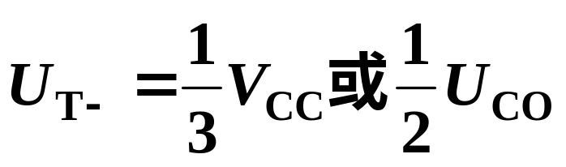
三、滞回特性及主要参数
(一) 滞回特性
(二) 主要静态参数
u_{O}
回差
电压
上限阈值电压
U_{OH}
U_{T+}
U_{OL}
下限阈值电压
u_{I}
O
U_{T–}
特点:
回差电压
u_{I} 增大时与上限阈值比
ΔU_{T} = U_{T+} – U_{T–}
u_{I} 减小时与下限阈值比

Slide 4
6.1.2 集成施密特触发器
一、CMOS 集成施密特触发器
（一） 引出端功能图
14
13
12
11
10
9
8
V_{DD}
14
13
12
11
10
9
8
V_{DD}
1
2
3
4
5
6
7
1
2
3
4
5
6
7
1A
6A
1A
3A
1Y
6Y
1B
3B
2A
5A
1Y
3Y
2Y
5Y
2Y
4Y
3A
4A
2A
4A
3Y
4Y
2B
4B
V_{SS}
V_{SS}
CC40106
CC4093

Slide 5
（二） 主要静态参数
CC40106、CC4093 的主要静态参数
电参数 名称 | 符号 | 测试条件 | 参 数 |  | 单位
 |  | V_{DD} | 最小值 | 最大值
上限阈值电压 | U_{T+} | 5 10 15 | 2.2 4.6 6.8 | 3.6 7.1 10.8 | V
下限阈值电压 | U_{T–} | 5 10 15 | 0.9 2.5 4 | 2.8 5.2 7.4 | V
滞回 电压 | ΔU_{T} | 5 10 15 | 0.3 1.2 1.6 | 1.6 3.4 5 | V
二、TTL 集成施密特触发器（略）

Slide 6
6. 1. 3 施密特触发器的应用举例
一、接口与整形
（一） 接口
把缓变输入信号转换为TTL系统要求的脉冲
MOS或
CMOS
1
正弦波
振荡器
1
（二） 整形
U_{T+}
输入
U_{T–}
输出

Slide 7
二、阈值探测、脉冲展宽和多谐振荡器
（一） 阈值探测
（二） 脉冲展宽
U_{T+}
集电极开路输出
U_{T–}
输入
A
u_{I}
u_{A}
u_{O}
输出
C
（三） 多谐振荡器
u_{I}
R
U_{T+}
u_{O}
u_{A}
U_{T–}
U_{T+}
1
>U_{T+}
< U_{T–}
C
u_{O}
U_{OH}
U_{OL}
U_{OH}

